Slide 1



Casos de uso · 2026
14 despliegues en producción
Autonomía real · Resultados reales
IA Agentiva
Despliegues IA. Una plataforma. Autonomía real.
Diseñamos e implantamos soluciones de IA Agentiva industrial. Digitalización de procesos, agentes autónomos,
inteligencia documental y asistentes conversacionales conectados a tu ERP, IoT y datos reales.
COPEGAL
FERRI
RCFIL
REGENASA
GALMETEC
PRISA
SIGI
FRIOTEIS
ASPOL
www.mingothings.com · info@mingothings.com
01

Slide 2

Manifiesto · 02
Creamos tecnología
que opera donde
más importa —
cuando fallar no es una opción.
En qué creemos
02
Desde 2016 · Barcelona
ISO 9001
25+
150K+
8 Hubs
Gestión de calidad certificada
Países de operación
Dispositivos IoT conectados
Ingeniería y entrega global

Slide 3

Presencia global · 05
Alcance global · ejecución local
Ocho hubs. Un modelo de entrega.
Desde la sede en Barcelona entregamos proyectos críticos en tres continentes — con equipos regionales que hablan el idioma local y conocen la normativa local.
Hub · Capacidad completa de entrega
Oficina de desarrollo de negocio
8 hubs · +25 países · un solo equipo

Slide 4





Por qué MTi · 06
Cuatro pilares estratégicos
Tecnología que opera donde
más importa.
PILAR 01
PILAR 02
PILAR 03
PILAR 04
Foco en lo
crítico
Entrega
extremo a extremo
Plataformas
propias
ROI
medible
Entregamos donde fallar no es una opción — aeropuertos, metros, hospitales, plantas industriales, infraestructura soberana.
Concepto, ingeniería, integración, despliegue y operación. Un único responsable desde la oferta hasta el mantenimiento 24/7.
Plataformas propias de IoT, Gemelo Digital, Smart City OS e IA Agéntica — nunca reventa. Roadmap y propiedad intelectual bajo control total.
Cada proyecto reporta impacto cuantificado — horas ahorradas, ofertas generadas, paradas evitadas y ROI desde el primer día.

Slide 5
En cifras · 04
Probado a gran escala
Un modelo de entrega integrado.
Años de innovación
Dispositivos IoT conectados
Administraciones atendidas
Casos de IA en producción
10+
150K+
Público.
30+
Operando desde 2016
vía plataforma thethings.io
AENA · TMB · KAFD · Ciudades
IA Agéntica, despliegues reales
Países de operación
Clientes de referencia
Certificación ISO
25+
16+
ISO 9001.
Alcance global · ejecución local
Navantia · TMB · AENA · Abertis · Fujitsu · Indra
27001 y 14001 en curso
MTi Group · Presentación Corporativa

Slide 6


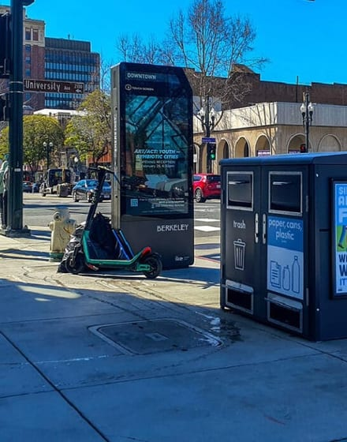
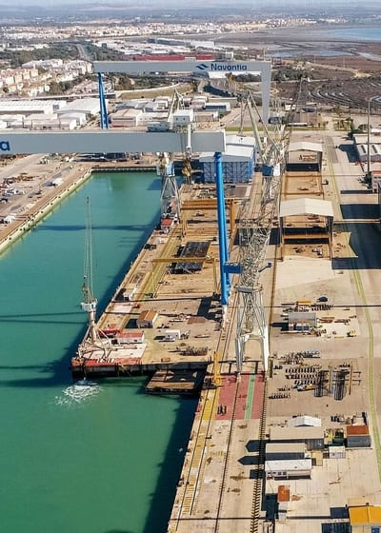

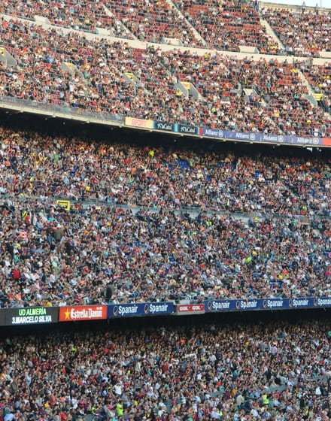
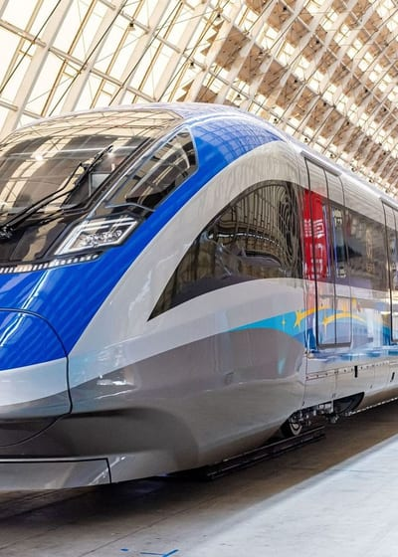
Sectores · 07
Sectores de actividad
Entendemos tu sector.
01 · Prioridad
02 · Foco
03 · Profundidad
Seguridad
Smart Cities
Industria y Naval
CCTV, VMS, control de accesos, perímetro y operación de sala de control.
Centros de mando, residuos, alumbrado, movilidad, utilities y telemedida IoT.
Gemelo Digital, SCADA, Industria 4.0 y fábricas digitales en astilleros.
AENA · SIPA · Metro · Aeropuertos
KAFD · Qatar · Hospitalet · NSU
Navantia · Freire · Industria 4.0
04 · Capa
05 · Recintos
06 · Escala
Ciberseguridad
Recintos Deportivos
Transporte
Diseño de SOC, segmentación de red y cumplimiento NIS2 e ISO 27001.
CCTV de estadio, accesos, IoT y gemelo digital del recinto.
Metros, autobuses y aeropuertos — VMS, ITxPT, SIU y CCTV embarcado.
Zero-trust · Red cifrada
FC Barcelona · PortAventura
TMB · Moventia · AENA
También servimos
Agua y Utilities · Centros de Datos · Telecomunicaciones · Sanidad y Campus · Edificios Públicos · Retail y Hostelería

Slide 7



















Referencias · 08
Confían en nosotros · Público + Privado
Una década de despliegues críticos.
Desde aeropuertos nacionales y ayuntamientos hasta astilleros y grupos industriales — MTi entrega tanto en licitación pública regulada como a operadores privados exigentes.
Clientes seleccionados
Sector público · Administraciones · Ayuntamientos
Sector privado · Industria · Corporativo
MTi entrega en licitación pública.
Y a operadores privados.
Autoridades nacionales, ayuntamientos y operadores de transporte público eligen a MTi para proyectos críticos — sujetos a licitación pública, habilitación de seguridad y compromisos SLA a largo plazo.
Astilleros, grupos industriales, recintos deportivos y operadores de servicios — nos eligen por SLAs exigentes, integración segura y ROI medible en operación.
Navantia · Abertis · Moventia · Freire · FC Barcelona · PortAventura
AENA · TMB · Hospitalet · KAFD · Ministerio de Defensa · NSU Florida

Slide 8

Capitulo · IA Agentiva
01
Nuestros Servicios
IA Agentiva

Slide 9
Lo que creemos
La mayoría de la "IA" se queda en un chat.
La nuestra empieza donde ocurre el trabajo .
No construimos demos. Construimos Agentive AI que se integra con tus sistemas, conecta datos y procesos, automatiza tareas entre ERP, CRM y otras plataformas, y ejecuta acciones directamente sobre tus herramientas de negocio. Todos los días, en operaciones reales.
En pocas palabras
IA que se integra en tus sistemas, entiende tus procesos y ejecuta tareas reales dentro de la operación.
01 · Resultado
02 · Integración
03 · Confianza
Hecho para ROI medible, no para presentaciones.
Nativo con tu ERP, IoT, CRM y stack documental.
Cada decisión auditable. Cada acción trazable.

Slide 10




Qué es Agentive AI
Agentes que actúan por ti
01 · AUTÓNOMO
02 · INTEGRADO
Decide, y luego actúa.
Habla con tus sistemas.
Planifica trabajo multi-paso, llama a las herramientas adecuadas, se recupera de errores y pide ayuda solo cuando una persona es realmente necesaria.
Conectores nativos a SAP, Odoo, Dynamics, SAGE, SharePoint, HubSpot, Salesforce, IMAP, servidores MCP y hubs IoT.
03 · EXPLICABLE
04 · PRODUCTIVIZADO
Muestra su trabajo.
Reutilizable, no a medida.
Cada decisión queda registrada con entradas, fuentes y confianza. Trazas de auditoría que tu equipo de compliance puede defender en un concurso.
Ocho agentes probados en producción — cada uno entrenado con despliegues reales, configurado a tus datos y desplegado en semanas, no trimestres.

Slide 11
Los números detrás
Trayectoria real, no teoría.
Despliegues en producción
Agentes productivizados
Clientes activos
Sectores atendidos
14+
8
12+
5.
Industria · Logística · Medios · Salud · Público
Detallados en este mazo
Catálogo reutilizable
Industria · Logística · Medios · Salud
Impacto medio en despliegues activos
Promesa MTi
−70%
100%
3×
Cada agente que entregamos es el mismo que mantenemos en producción para nuestros clientes — nada de teatro de laboratorio.
Tiempo de ciclo manual
Trazabilidad
Aumento de capacidad

Slide 12



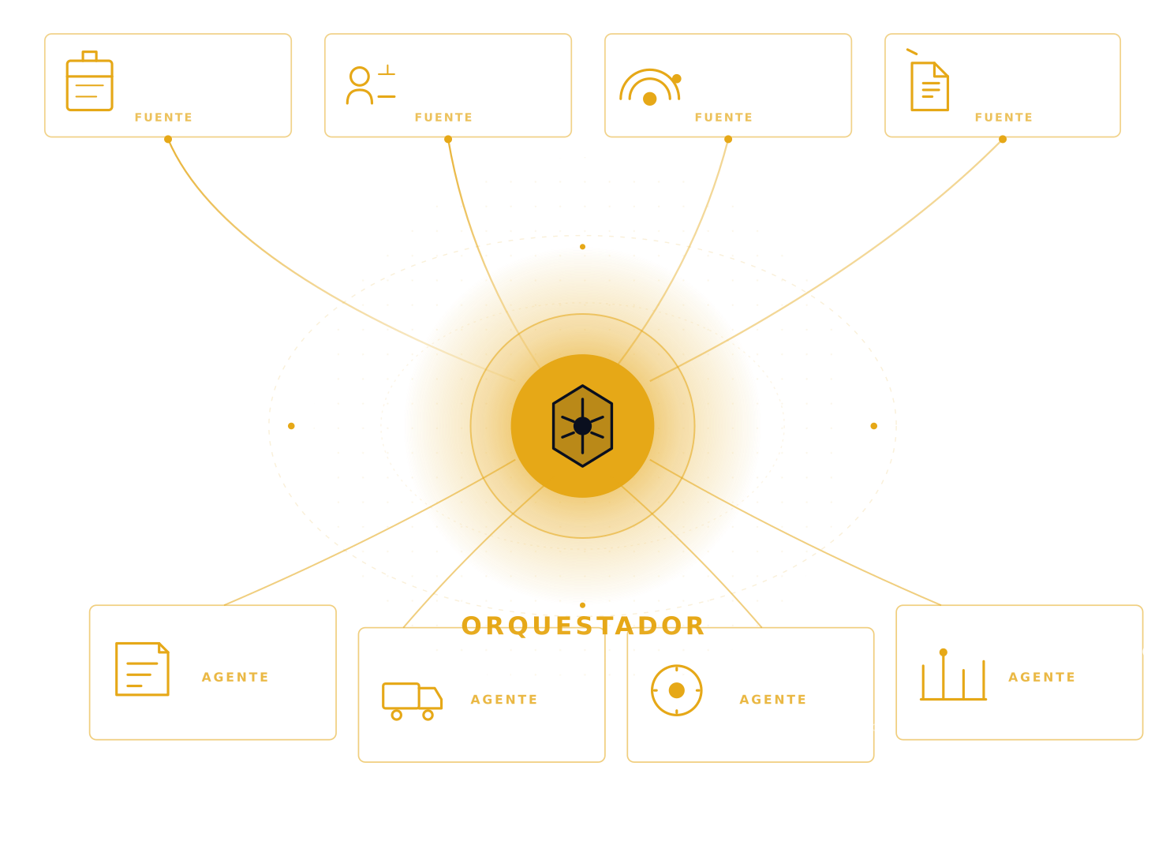
Arquitectura · 05
Cómo funciona
Un orquestador.
Muchos especialistas.
Una capa central de razonamiento lee cada petición, planifica el camino y llama al agente adecuado. Cada especialista es auditable: cada paso se explica, cada salida se traza.
01
Detectar la petición
CAPA DE DATOS · TRAZA · MEMORIA · AUDITORÍA
Lee PDFs, correos, eventos IoT, disparadores de CRM, notas de voz — en paralelo.
02
Encaminar al especialista
Planifica, llama, valida. Cada paso deja una traza de auditoría completa.
03
Actuar y explicar
Escribe en ERP, envía correo, abre ticket — nunca en silencio, siempre con fuentes.

Slide 13









Catálogo de agentes · 06
Agentes productivizados
Ocho agentes. Una plataforma.
Cada agente es software real — construido a partir de despliegues operativos, configurado a tu stack y desplegado en producción.
C01
C02
C03
C04
Operaciones y Email
Licitación y Oferta
Soporte por Voz
Inteligencia Comercial
Lee la intención, extrae datos, consulta ERP/CRM y redacta una respuesta contextual.
Costea cada línea, redacta la oferta técnica y gana más concursos en menos tiempo.
Atención de llamadas 24/7, captura estructurada de incidencias y traspaso humano sin costuras.
CRM siempre al día. Pipeline siempre enriquecido. Siguiente mejor acción destacada.
Multi-intención · Auditoría completa
−50% prep · 100% traza
Audio no almacenado · GDPR
HubSpot · Salesforce · Zoho
C05
C06
C07
C08
Procesamiento de Pedidos
Entrega y Documentación
Asistente de Conocimiento
Incidencias y Calidad
Del correo de pedido al asiento en ERP — automatizado. Lee SKUs, valida precios.
Albaranes, facturas, pedidos y notas de entrega — generados, enviados y conciliados.
Tu documentación, localizable al instante. RAG + Knowledge Graph sobre pliegos, manuales y contratos.
Cada incidencia capturada, clasificada y resuelta. Anomalías detectadas antes de que escalen.
SAP · Odoo · Dynamics · SAGE
Cero errores documentales
Respuestas con fuentes · Versiones
Alertas predictivas · Causa raíz

Slide 14


Capítulo · Casos de uso
02
Catorce despliegues en producción
Casos de uso.
Clientes reales. Números reales. Integración real con sus sistemas existentes
COPEGAL
FERRI
RCFIL
REGENASA
GALMETEC
PROMEGA
PRISA
UCALSA
GALPI
SIGI
FRIOTEIS
ASPOL

Slide 15



C
COPLEGAL
Agente de configuración y cálculo
Cotizaciones que se construyen solas.
Fabricante de racores, soportes y herrajes de precisión.
AGENTES EN ESTE CASO
C02
Ofertas
C07
Conocimiento
Composición de oferta
Tarifas & histórico
Estandariza y agiliza la preparación de cotizaciones integrando datos del ERP, documentación histórica y tarifas. Lee cada PDF, extrae parámetros, calcula cada línea y devuelve la oferta al ERP con trazabilidad completa.
C06
Documentos
C01
Email
Salida justificada
Solicitudes entrantes
QUÉ HACE
Lee PDFs y planos · Extrae material · Calcula línea + tiempo estándar + margen · Tarifas e histórico · Documento final con justificación.
−80%
−40%
100%
24/7
Ciclo de cotización
Errores manuales
Trazable
Capacidad de cotización
MTi · Agentive AI · Real autonomy, real deployments
En producción desde 2024

Slide 16

R
RCFIL · Logística & freight
Suite de automatización logística
Operador logístico, gestiona solicitudes, ciclos de reposición y respuestas.
Consultas convertidas en pedidos, automáticamente.
AGENTES EN ESTE CASO
AGENTES EN ESTE CASO
Operador logístico, gestiona solicitudes, ciclos de reposición y respuestas.
Lee cada solicitud de transporte, consulta APIs de freight, calcula reposiciones, redacta la respuesta y la escribe en CRM y ERP, con trazabilidad completa.
C01
Email
C05
Pedidos
C04
CRM
QUÉ HACE
Clasifica consultas · Detecta reposiciones · Consulta tarifas & APIs · Reserva + respuesta.
−65%
24/7
100%
3×
Gestión de consultas
Captura
Trazable
Uptime de reservas

Slide 17

F
FERRI · Maquinaria industrial
Configurador inteligente de ofertas
Ofertas técnicas
procesadas
Fabricante de maquinaria industrial para mercados marino e industrial.
AGENTES EN ESTE CASO
C02
Ofertas
C07
Conocimiento
Estructuración de ofertas
Proyectos históricos
Analiza documentación técnica, identifica parámetros, busca el histórico del ERP y ejecuta el motor de analogía sobre coste y horas — elaborando la oferta lista para revisión.
C06
Documentos
C08
Calidad
Salidas y reportes
Control de variabilidad
FLUJO ESPECIALISTA
Reader → Parameters → Historical → Project → Estimating → Departures. Seis especialistas orquestrados en un único flujo de oferta.
IMPACTO DEL CASO
−70%
Tiempo de preparación de oferta
−40%
100%
Variabilidad
Reuso de know-how

Slide 18
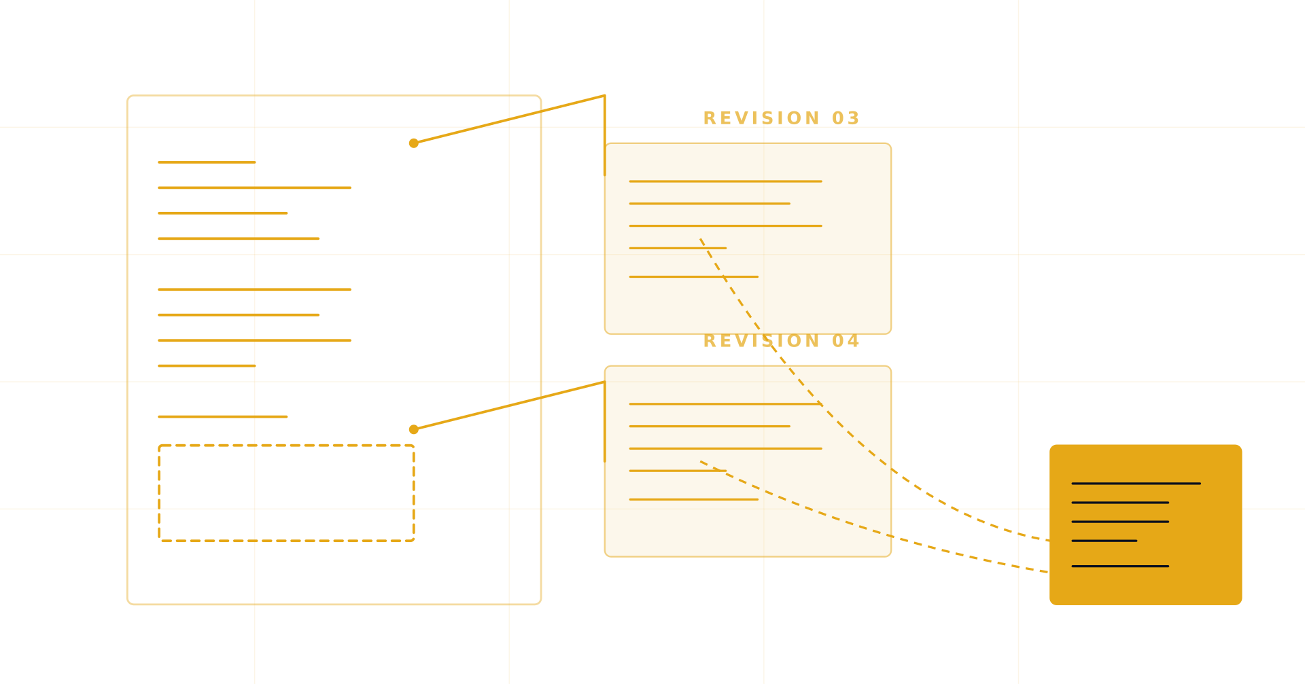

R
REGENASA · Workspace de ofertas
Preparación de ofertas · outfitting naval
Ciclos más cortos.
Menos desajustes.
OBJETIVO
Centraliza información dispersa — correos, planos DWG/PDF, especificaciones. Detecta versiones automáticamente, asiste ante planos incompletos con históricos navales, redacta memorandos técnicos listos para revisión experta.
AGENTES EN ESTE CASO
C02
Ofertas
C07
Conocimiento
Generación de memo
RAG histórico naval
C01
Email
C08
Calidad
−55%
Cero
100%
4
Documentos entrantes
Difs de versión
Ciclos de oferta
Desajuste de versión
Explicable
Especialistas
ESPECIALISTAS POR OFERTA
Ingestion & Versioning · Drawing Change Detection · Plan Interpretation · Technical Memo Generator — orquestrados por un agente.

Slide 19


G
GALMETEC · Mecanizado de precisión
Empresa industrial · fabricación metálica
Especialistas en mecanizado de precisión, con fuerte dependencia de ingeniería de proceso y estimación de tiempos.
Estimación automática de tiempos · desde CAD
Tiempos de mecanizado desde planos, no desde expertos.
Lee planos técnicos 2D (PDF/DXF) y modelos 3D (STEP/IGES), aplica heurísticas explícitas de proceso y corrige cada tiempo con un modelo de ML entrenado con la producción e históricos reales. Defendible, trazable y sin cálculos sólo de experto.
AGENTES EN ESTE CASO
C07
Conocimiento
C02
Ofertas
C08
Calidad
Búsqueda de CAD + estimación previa
Conecta estimaciones a ofertas
Corrección predictiva & validación
Conectado a
Planos 2D PDF/DXF
Modelos 3D STEP/IGES
Datos de producción
ML correctivo
Alto ↓
Bajo ↓
Repositorios CAD
Reducción de tiempos
Dependencia del experto
Explicable
Sin caja negra →
Estimaciones defendibles y trazables — sin caja negra.

Slide 20


R
Radio Vigo · Grupo PRISA · Galicia
Agente de control de calidad de emisión
Salta la revisión manual.
Revisa sólo los incidentes.
Escucha emisiones en vivo y grabadas, detecta silencios, cortes y errores de voz. Los operadores consultan una interfaz web, revisan sólo los incidentes marcados, y el agente estandariza criterios y exporta resultados a Excel y Odoo.
AGENTES EN ESTE CASO
C03
Voz
C08
Calidad
C06
Documentos
C04
CRM
Análisis y segmentación de audio
Detección de incidentes
Exportación a Excel y Odoo
Flujo de revisión web
Ahorro
Total
100%
Tiempo de revisión
Detección homogénea
Trazabilidad
Sin escuchar grabaciones.
Mismos criterios por operador.
Cada corte marcado, registrado.
INTEGRACIONES
Sistemas de grabación
Excel
Odoo
Análisis de audio

Slide 21



P
PROMEGA · Fabricación industrial
Estimación de tiempos de fabricación desde CAD
Predice el tiempo de fabricación directamente desde STEP.
Lee piezas CAD en formato STEP, extrae geometría y rasgos relevantes, y aprovecha datos históricos y patrones previos de producción. Cada estimación sale como una predicción estructurada por operación — precisa, explicable y consistente.
Desde STEP hasta estimación
Más rápido
Alta ↑
Autonomía
Generación de estimaciones
Tasa de acierto
Menos dependencia del experto
AGENTES EN ESTE CASO
C07
Conocimiento
C02
Ofertas
C05
Pedidos
RAG sobre operaciones históricas
Alimenta cotizaciones
Planificación downstream
Conectado a
Archivos STEP (.step)
Histórico de fabricación
ERP & MES
Repositorios CAD
MTi · Agentive AI · Real autonomy, real deployments
Cotización CAD-driven · España

Slide 22

U
UCALSA · Producción data-driven
Planificación inteligente de producción
Planes que aguantan, incluso cuando todo cambia.
Estima tiempos de producción desde el histórico del ERP, construye automáticamente planes viables respetando capacidades y restricciones, y simula escenarios ante pedidos urgentes o cambios de recursos — minimizando Excel, maximizando decisiones.
Módulo 01
Módulo 02
Módulo 03
Estimación de tiempos
Planificación automática
Simulación de escenarios
Aprende del histórico del ERP.
Planes viables, capacidades y restricciones.
Urgencias, cambios, restricciones.
AGENTES EN ESTE CASO
C05
Pedidos
C07
Conocimiento
C06
Documentos
Planificación y órdenes
Biblioteca de escenarios
Salidas y reportes
RESULTADOS
+ Mejor planificación
− Dependencia de Excel
↑ Decisiones
Mayor adherencia al plan

Slide 23


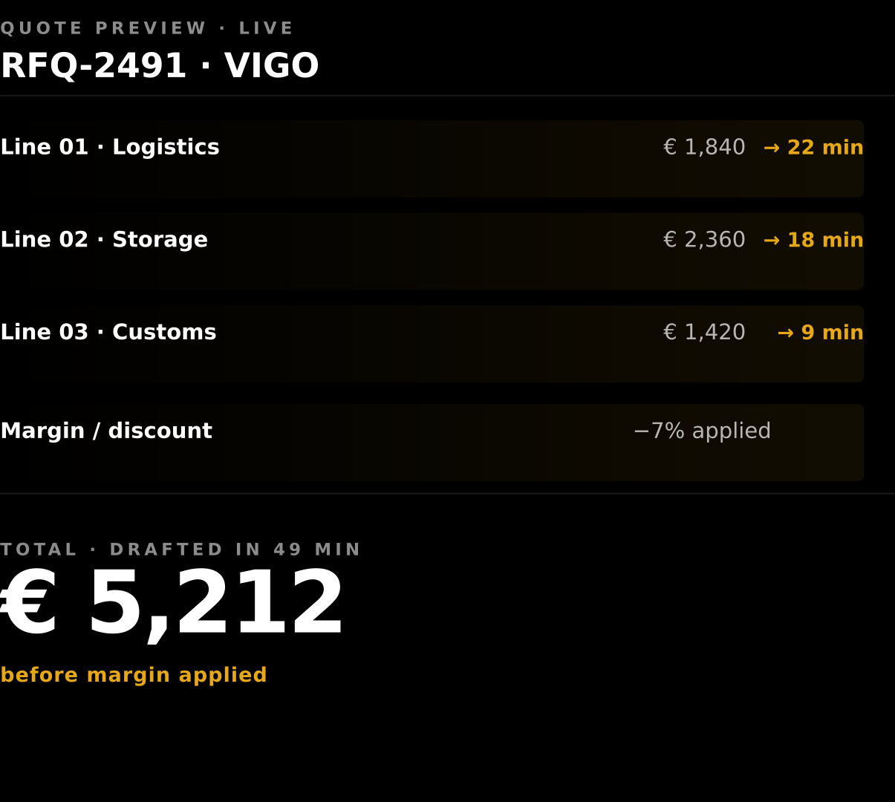
G
GALPI · Cálculo de tarifas
Agente inteligente de pricing · Odoo + ARPA
Cotizaciones que se actualizan mientras negocias
Automatiza el cálculo de tarifas integrándose con Odoo como ERP central y ARPA como motor especializado de tarifas. Elimina las hojas de cálculo manuales, garantiza la coherencia entre sistemas y recalcula las ofertas automáticamente antes de la negociación y de las revisiones financieras.
−65%
+9%
Sincronización
de tarifas
Tiempo de preparación de ofertas
Margen medio
De Dias a horas
Smart discount engine.
0 % manual / 100 % coherente
AGENTES EN ESTE CASO
C02
Ofertas
C05
Pedidos
C06
Documentos
Configuración y cálculo
de tarifas
Conexión de Pedidos
Generación de ofertas
y documentos

Slide 24


S
SIGI · Asistente CAU en tiempo real
Hospital Álvaro Cunqueiro · SERGAS
Asistencia permanente para el personal clínico
Análisis en tiempo real de llamadas clínicas.
Da soporte al CAU hospitalario (SIGI) mediante análisis de voz en tiempo real, extracción automática de información relevante para la incidencia e integración directa vía API con Plexus. Privacidad desde el diseño: procesamiento efímero, sin almacenamiento de audio y conforme al RGPD.
Llamadas de voz en tiempo real, procesamiento efímero — sin almacenamiento de audio — y creación estructurada de incidencias directamente en SIGI/CAU Plexus.
QUÉ HACE
Análisis de voz en tiempo real
Estructuración de incidencias
Entre usuarios y operadores, estructurado y sin almacenar audio.
Clasifica y estructura automáticamente el registro.
Integración API con Plexus
Privacidad desde el diseño
Escritura directa en el CAU del hospital.
Procesamiento efímero, sin persistencia y 100 % privado.
Tiempo real
100%
IA avanzada
Voz a dato
Privacidad · sin audio
Critical environment
AGENTES EN ESTE CASO
C03
Voz
C08
Calidad
C04
CRM
Análisis de voz
Clasificación de
incidencias
Flujo de trabajo

Slide 25



F
FRIOTEIS · Inteligencia para cadena de frío
Digitalización de almacenes frigoríficos · 9 especialistas
Marisco, congelado, fresco. Sin stock a ciegas
Recepción controlada por voz, lectura de etiquetas mediante visión + OCR en condiciones extremas, seguimiento de activos en interiores mediante RTLS, documentación de exportación y RAG sobre procedimientos internos, con modelos de ML para la previsión energética y de ocupación.
CONECTADO A
3×
−28%
Cero
10–20%
WMS / ERP
Scanners
RTLS
Email
Customs
IoT · SCADA
Recepción más rápida
Perdidas de Frio
Entradas Manuales
Ahorro Energético
AGENTESEN ESTE CASO
C03
Voz
C05
Pedidos
C06
Documentos
C07
Conocimiento
Recepción manos
libres
Automatización de
pedidos desde email
Documentación aduanera
y logística
RAG sobre
procedimientos internos
C08
Calidad
ML para energía
y anomalías
MTi · Agentive AI · Real autonomy, real deployments
Cold-chain · Galicia

Slide 26



A
ASPOL · Optimización y documentos
Operaciones & transporte
Operador logístico centrado en optimizar gestión de transporte.
Carga 3D · rutas VRP · documentación
Menos camiones en ruta,
cero errores en papel.
Empaquetado 3D que aprovecha el camión, ruteo VRP que minimiza kilómetros, y generación + pre-validación automática de albaranes, CMRs y facturas desde pedidos de Odoo.
QUÉ HACE
01
Empaquetado 3D
Optimiza el espacio del camión: dimensiones, restricciones, capacidad.
02
Ruteo VRP
Rutas óptimas que recortan distancias y costes.
03
Generación de documentos
Resultado
Crea albaranes, CMR, ECI, facturas.
Menos
Cero
100%
04
Pre-validación
Viajes & costes
Errores admin.
Pre-validado
Detecta errores antes de emitir el documento.
AGENTES EN ESTE CASO
Conectado a
C05
Pedidos · desde Odoo
C06
Documentos · gen & validar
C07
Conocimiento · decisiones
Odoo ERP
3D Packing
APIs VRP
Flota/GPS

Slide 27

N
NAUTIA · Conocimiento y regulación
Agente de conocimiento y regulación
Convierte el conocimiento corporativo en un activo estratégico
Centraliza documentos técnicos, legales y regulatorios. Ejecuta consultas basadas en roles mediante un RAG + grafo de conocimiento. Detecta lagunas regulatorias, realiza análisis de impacto sobre productos y procesos afectados y responde con fuentes totalmente auditables.
Activo estratégico
Compliance proactivo.
Fuentes auditables. Respuestas con citas.
Reducción ↓
Rapidez ↑
Riesgo legal y de compliance
Respuestas de la organización
AGENTES EN ESTE CASO
C07
Conocimiento
C08
Calidad
C02
Ofertas
RAG + Grafo
Control Regulatorio
Cumplimiento Ofertas

Slide 28



T
TÉCNICAS DEL MAR · Naval e industria
Automatización de operaciones ERP sobre Odoo
Operabilidad real sobre el ERP
Mejora y automatiza procesos operativos utilizando Odoo ERP/CRM como núcleo central de datos. Sobre esta base se incorporan agentes de cálculo y un agente de, todos compartiendo un único histórico operativo. El trabajo manual repetitivo se sustituye por una operabilidad basada en IA, compartida y trazable.
AGENTES EN ESTE CASO
C01
Email
C04
CRM
C05
Pedidos
C06
Documentos
Agente de Correo
Odoo CRM
Calculos y estimaciones
Salidas Operativas
IA ↑
100%
Base común
Operabilidad real integrada
Reutilización de agentes
Trazabilidad y menor trabajo manual
CONNECTADO
Odoo ERP/CRM
Email
Historico Operativo
Reglas de Negocio

Slide 29
03
IA Agentiva
Nuestros Agentes

Slide 30

Lo que corre en producción
Ocho agentes Catalogados.
Agentes
Casos en producción
Sectores cubiertos
Tiempo a producción
08
14+
11
6–14 sem
C01
C02
Agente de Correo
30
Licitación y Oferta
32
Bandeja operativa 24/7, en su idioma.
Pliego a BC3 firmado en dos horas.
C03
C04
Agente de Voz
34
Agente CRM
36
Llamadas atendidas, estructuradas, escaladas.
CRM al día. Pipeline enriquecido.
C05
C06
Pedidos Multicanal
38
Albaranes y Docs
40
Correos a ERP. Stock-aware.
Notas, facturas, conciliación.
A continuación, una página por agente y un caso de producción emparejado.
29 / 50

Slide 31



C01
Vista del borrador
Operaciones de email
De: comercial@cliente.eu
Agente de Correo.
¿Confirmáis que el pedido 2024-0871 ha salido? Necesito el albarán.
Borrador generado
Su buzón corporativo trabajando solo, 24/7.
Sí, salió ayer a las 14:20. Adjunto albarán A-9981. Quedamos a su disposición.
Vigila el buzón, lee cada correo, extrae la intención y compone un borrador fundamentado en su documentación. El operario revisa, no redacta.
✓ Aprobar
Editar
Capacidades clave
›
Atención 24/7 del correo entrante
›
Respuestas con RAG sobre su documentación
›
Trazabilidad completa por conversación
›
Bandeja de validación con un clic
›
Aprende sus plantillas y su tono
›
Escribe en el ERP desde la conversación
En producción
GALMETEC
RCFIL
LangGraph
LLM
IMAP
RAG
Microsoft Graph
ERP
Caso de producción a continuación.
30 / 50

Slide 32










Input → Output · C01
C01
Operaciones de email · Qué entra, qué sale
Stack técnico
Agente de Correo.
LangGraph
LLM
IMAP
RAG
Microsoft Graph
ERP
Su buzón corporativo trabajando solo, 24/7.
En producción
GALMETEC
RCFIL
01 · Input
02 · Plataforma MTi
03 · Output
Gmail
Respuesta enviada
Buzón vía IMAP
Aprobada por el operario
IA Agentiva · C01
Outlook / 365
Agente de Correo
Odoo
Microsoft Graph
Acción escrita en el ERP
1
Extrae la intención de cada correo
2
Recupera contexto con RAG
Adjuntos
3
Redacta el borrador con su tono
SAP
Pedidos, PDFs, planos
Escritura en el ERP
4
Bandeja de validación con un clic
Su documentación
LLM
RAG
Traza completa
Base de conocimiento
Por conversación

Slide 33


C02 · 32
C02
Hoja de pre-cierre
Licitaciones y ofertas
Expediente
Licitación & Oferta.
Rehabilitación CEIP-248
Base
Rango
1 243 800 €
± 4,8%
Del expediente de licitación al BC3 firmado en dos horas.
Capítulos
Baja temeraria
14
−12,4%
Recibe el pliego, rescata precios reales de su histórico, calcula la oferta y emite una hoja de pre-cierre con go/no-go. No es una respuesta GPT genérica: es una oferta defendible.
Recomendación
✓
Concurrir
3 partidas sin histórico · verificación recomendada · 4 días
Capacidades clave
›
Análisis automático de PCAP, PPT y anexos.
›
Recuperación de precios por similitud.
›
Rango de incertidumbre por partida.
›
Hoja de pre-cierre con go/no-go.
›
Salidas BC3, Excel y PDF.
›
Trazabilidad hasta la fuente histórica.
En producción
FERRI
COPECAL
LLM
RAG
OCR
BC3
Python
Caso real a continuación.
32 / 50

Slide 34
Input → Output · C02
C02
Licitaciones y ofertas · Qué entra, qué sale
Stack técnico
Licitación & Oferta.
LLM
RAG
OCR
BC3
Python
Del expediente de licitación al BC3 firmado en dos horas.
En producción
FERRI
COPEGAL
01 · Input
02 · Plataforma MTi
03 · Output
Pliego PCAP
Fichero BC3
Cláusulas administrativas
Presupuesto estándar
IA Agentiva · C02
PPT y anexos
Licitación & Oferta
Hoja de pre-cierre
Prescripciones técnicas
Excel por partida
1
Analiza pliego, capítulos y partidas
2
Recupera precios por similitud
Histórico de precios
3
Rango de incertidumbre por partida
Oferta en PDF
Sus ofertas anteriores
Defendible y trazable
4
Recomendación go / no-go
Escaneados
LLM
RAG
OCR
Go / no-go
Lectura OCR
Concurrir o no

Slide 35


C03 · 34
C03
Llamada en curso
Operaciones de voz
● En vivo · 02:14
Agente de Voz.
Llamante
+34 612 847 290
Transcripción
Atención telefónica autónoma sobre su centralita actual.
«Es la unidad AX-2204, lleva fallando desde ayer — la pantalla marca 28 °C.»
Se integra como extensión SIP en su centralita existente. Atiende en español e inglés, registra datos estructurados y transfiere al humano con todo el contexto.
Capacidades clave
›
Conversación natural 24/7 en ES e inglés.
›
Hasta cinco llamadas concurrentes en el caso base.
›
Registro estructurado con grabación y transcripción.
›
Traspaso inteligente al humano con contexto.
›
Extensión SIP, sin cambiar la centralita.
›
Dashboard con transcripción y métricas.
En producción
FRIOTEIS
ASPOL
FreeSWITCH
Whisper
LangGraph
Azure TTS
SIP
Caso real a continuación.
34 / 50

Slide 36

Input → Output · C03
C03
Atención telefónica · Qué entra, qué sale
Stack técnico
Agente de Voz.
FreeSWITCH
Whisper
LangGraph
Azure TTS
SIP
Atención telefónica autónoma sobre su centralita actual.
En producción
FRIOTEIS
ASPOL
01 · Input
02 · Plataforma MTi
03 · Output
Respuesta hablada
Azure TTS
Llamada entrante
Extensión SIP
IA Agentiva · C03
Agente de Voz
Traspaso al humano
Con todo el contexto
Su centralita
1
Transcribe la voz en tiempo real
Sin cambiarla
2
Conversa y decide 24/7
3
Responde con voz natural
Registro estructurado
Grabación y transcripción
Voz del cliente
4
Hasta 5 llamadas concurrentes
Español e inglés
Dashboard
Transcripción y métricas

Slide 37


C04 · 36
C04
Panel de actividad
Inteligencia comercial
147
38
12
09
Agente CRM.
Actividades
Tareas
Alertas
Inactivas
Última actividad
Tu CRM al día sin que el comercial lo toque.
Oportunidad NAUTIA-2025-118 movida a Negociación — tarea creada.
Lee el correo de los comerciales, extrae la señal y actualiza Odoo: actividades, etapas, tareas. Detecta oportunidades inactivas y emite alertas. El comercial deja de transcribir y se dedica a vender.
Capacidades clave
›
CRM siempre actualizado.
›
Detección de oportunidades inactivas.
›
Alertas accionables al comercial.
›
Modos automático y supervisado.
›
Trazabilidad por acción.
›
Log inmutable para auditoría.
En producción
MU Córtex
RCFIL
LangGraph
LLM
IMAP
Odoo API
Caso real a continuación.
36 / 50

Slide 38

Input → Output · C04
C04
Inteligencia comercial · Qué entra, qué sale
Stack técnico
Agente CRM.
LangGraph
LLM
IMAP
Odoo API
Tu CRM al día sin que el comercial lo toque.
En producción
MU Córtex
RCFIL
01 · Input
02 · Plataforma MTi
03 · Output
Odoo CRM
Siempre actualizado
Gmail
Correo comercial vía IMAP
IA Agentiva · C04
Agente CRM
HubSpot
CRM sincronizado
Outlook / 365
1
Extrae la señal de cada correo
Correo comercial
2
Actualiza actividades, etapas y tareas
3
Detecta oportunidades inactivas
Salesforce
CRM sincronizado
Hilos con clientes
4
Modo automático o supervisado
Señales de venta
LLM
Alertas al comercial
Accionables, con log

Slide 39


C05 · 38
C05
Pedido detectado
Pedidos multicanal
Cliente
PROMEGA
Ref. A-2204
× 50
Pedidos Multicanal.
Ref. A-1188
× 30
Ref. A-3001
12 / 20
Estado
Revisar
Adiós al grabado manual de pedidos.
Incidencia de stock
Lee los correos de pedido, los interpreta en lenguaje natural, los cruza con el catálogo y el stock y crea el pedido en su ERP. Si el ERP no escribe por API, lo deja en su propio módulo.
Capacidades clave
›
Fin del grabado nocturno manual.
›
Aprende patrones por cliente.
›
Cruce con catálogo y stock.
›
Detecta inconsistencias antes de comprometer stock.
›
Modos automático y supervisado.
›
Módulo propio de fallback si el ERP no escribe.
En producción
PROMEGA
UCALSA
LangGraph
LLM
IMAP
Odoo API
WhatsApp
Caso real a continuación.
38 / 50

Slide 40
Input → Output · C05
C05
Procesamiento de pedidos · Qué entra, qué sale
Stack técnico
Pedidos Multicanal.
LangGraph
LLM
IMAP
Odoo API
WhatsApp
Adiós al grabado manual de pedidos.
En producción
PROMEGA
UCALSA
01 · Input
02 · Plataforma MTi
03 · Output
Email
Pedido en Odoo
Pedidos por correo
Alta vía API
IA Agentiva · C05
Outlook / 365
Pedidos Multicanal
Pedido en SAP
Pedidos por correo
Alta en el ERP
1
Interpreta el pedido en lenguaje natural
2
Aprende los patrones de cada cliente
WhatsApp
3
Cruza con catálogo y stock
Incidencia de stock
Pedidos por mensaje
Antes de comprometer
4
Detecta inconsistencias
Pedido adjunto
LLM
Módulo fallback
PDF del cliente
Si el ERP no escribe

Slide 41

C06 · 40
C06
Albarán en proceso
Albaranes y docs
Documento
PDF + XLS
Albaranes Automáticos.
Albarán A-9981
Cliente
GALPI
Pedido
2025-1042
Genera, envía y concilia. Sin Excel.
Líneas
3 · 220 uds · 1.847 kg
Enviado
Acuse
Cuando se cierra una expedición, el sistema genera el albarán, lo envía al cliente y al cierre del día concilia expedido contra facturado. Las discrepancias se elevan al responsable.
Conciliación del día
Capacidades clave
47
expediciones
1 discrepancia
›
Generación en PDF, Excel y EDI.
›
Plantilla con su logo y datos.
›
Envío al contacto del cliente.
›
Conciliación expedido vs facturado.
›
Detección de discrepancias en tiempo real.
›
Trazabilidad documental auditable.
En producción
GALPI
PRISA
LLM
LangGraph
Odoo API
SMTP / Graph
EDI
Caso real a continuación.
40 / 50

Slide 42
Input → Output · C06
C06
Entrega y documentación · Qué entra, qué sale
Stack técnico
Albaranes Automáticos.
LLM
LangGraph
Odoo API
SMTP / Graph
EDI
Genera, envía y concilia. Sin Excel.
En producción
GALPI
PRISA
01 · Input
02 · Plataforma MTi
03 · Output
Albarán PDF
Con su plantilla
Expedición cerrada
Odoo API
IA Agentiva · C06
Albaranes Automáticos
Albarán Excel
Detalle de líneas
Datos de envío
1
Genera el albarán
Bultos, unidades, kg
2
Formato según cada cliente
3
Envía y registra el acuse
Enviado al cliente
SMTP / Graph
Su plantilla
4
Concilia expedido vs facturado
Logo y datos de empresa
LLM
EDI
Discrepancias
Conciliación del día

Slide 43


C07 · 42
C07
Pregunta
Inteligencia documental
«Qué controles hay que hacer antes de expedir y qué normativa los exige?»
Asistente de Conocimiento.
Tu documentación interna, consultable en lenguaje natural.
Respuesta con fuentes
Convierte manuales, normativa y procedimientos en una base consultable en lenguaje natural. Cada respuesta cita el documento y la sección. Combina retrieval vectorial y grafo.
Cámara a ≤ 4 °C. Verificación visual antes del cierre. Firma del responsable en la hoja.
①
Manual de calidad §4.2
②
ISO 22000 §8.4.1
③
CE 853/2004 Anexo II
Capacidades clave
›
Acceso instantáneo a la información interna.
›
Citas al documento y a la sección.
›
Retrieval híbrido: vectorial + grafo.
›
Detección automática de gaps documentales.
›
Permisos por colección y por usuario.
›
Chat web + extensión de navegador.
En producción
REGENASA
FERRI
RAG
LLM
Neo4j
Qdrant
Embeddings
OCR
Caso real a continuación.
42 / 50

Slide 44
Input → Output · C07
C07
Gestión del conocimiento · Qué entra, qué sale
Stack técnico
RAG
LLM
Neo4j
Qdrant
Embeddings
OCR
Asistente de Conocimiento.
Tu documentación interna, consultable en lenguaje natural.
En producción
REGENASA
FERRI
01 · Input
02 · Plataforma MTi
03 · Output
Manuales
Chat web + extensión
Documentación técnica
Pregunta en lenguaje natural
IA Agentiva · C07
Procedimientos
Asistente de Conocimiento
Respuesta con fuentes
Instrucciones internas
Documento y sección
1
Indexa con embeddings vectoriales
2
Relaciona el contenido en grafo
Normativa
3
Retrieval híbrido: vector + grafo
Gaps documentales
Requisitos aplicables
Detectados solos
4
Permisos por colección y usuario
Escaneados
RAG
Acceso controlado
Lectura OCR
Por colección y usuario

Slide 45

C08 · 44
C08
NC reportada
Calidad y respuesta
Recepción
Alta
Incidencias & Calidad.
NC-2025-0418
Salmón a 6 °C · máximo 4 °C
Del reporte por voz al cierre con causa raíz documentada.
Producto
Salmón fresco
SLA 24 h
El operario reporta desde el móvil — formulario, voz o foto. El sistema clasifica, asigna al responsable, consulta la normativa aplicable. Cierre con acción correctiva trazable.
Capacidades clave
Normativa citada
›
Captura multimodal: form, voz, foto.
›
Clasificación y priorización automática.
ISO 22000 §8.4.1
›
Agente normativo con cita aplicable.
›
Workflow configurable de resolución.
Reglamento CE 853/2004
›
Notificaciones con SLA por gravedad.
›
Informes automáticos de calidad.
En producción
FRIOTEIS
NAUTIA
LangGraph
LLM
RAG
Whisper
OCR
React
Caso real a continuación.
44 / 50

Slide 46
Input → Output · C08
C08
Incidencias y calidad · Qué entra, qué sale
Stack técnico
Incidencias & Calidad.
LangGraph
LLM
RAG
Whisper
OCR
React
Del reporte por voz al cierre con causa raíz documentada.
En producción
FRIOTEIS
NAUTIA
01 · Input
02 · Plataforma MTi
03 · Output
Notificación
Al responsable, con SLA
Formulario móvil
App del operario
IA Agentiva · C08
Incidencias & Calidad
Normativa citada
Cita aplicable
Reporte por voz
1
Clasifica y prioriza la incidencia
Transcrito con Whisper
2
Cita la normativa aplicable
3
Workflow de resolución configurable
Acción correctiva
Cierre trazable
Foto de la incidencia
4
Notifica según SLA de gravedad
Lectura OCR
RAG
Informe de calidad
Generado automáticamente

Slide 47


Parte cuatro · Entrega
Entrega.
Cómo entregamos, cómo medimos, cuándo estás en vivo y qué esperar cuando trabajas con MTi — un modelo de entrega suficientemente pequeño para empezar y suficientemente grande para escalar.
04
Discovery · 2 semanas
Piloto · 4–6 semanas
Producción · en curso
ROI medible

Slide 48

Entrega · 47
Cómo lo entregamos
Cuatro fases. Un resultado.
Cada compromiso es estructurado, medible y nuestro para operar. Ves métricas, no presentaciones.
01
02
03
04
Discovery
Piloto
Escalado
Operación
Dos semanas, números reales
Cuatro a seis semanas
Despliegue a producción
En vivo, auditado, en evolución
Visitamos tu operación. Mapeamos la fricción. Cuantificamos un flujo concreto con una línea base clara.
Construimos el agente en estrecho y lo ejecutamos sobre una porción de tráfico real con el equipo en alerta.
Abrimos el agente, lo integramos con operaciones, monitorizamos en dashboard y afinamos cada semana.
MTi conserva el agente. Las revisiones trimestrales exponen la deriva y marcan el siguiente movimiento.
Qué recibes desde el día uno
Un agente funcional, un dashboard legible, una traza documental por cada acción
y un socio que responde al teléfono después del lanzamiento.
MTi · Agentive AI · Autonomía real, despliegues reales
Un modelo de entrega que escala

Slide 49
Por qué MTi · 48
Por qué elegirnos
Cinco razones por las que los socios siguen llamándonos.
01
02
03
04
05
Integración primero,
no modelo primero
Auditable
por diseño
Producción,
no pilotos
Operamos
después de entregar
Hablamos
tu idioma
Empezamos por tu ERP, CRM e IoT, no por un modelo. El agente aterriza dentro de tu stack — no al lado.
Cada acción cita su fuente. Cada paso queda registrado. Listo para compliance desde el día uno.
Catorce despliegues en vivo. Ocho agentes productivizados. Operaciones reales, resultados medidos.
No desaparecemos. Revisiones trimestrales, detección de deriva, dashboards legibles.
Gallego, español, inglés, francés. Voz y chat donde ya está tu gente.
Suficientemente pequeños para cuidar. Suficientemente ingenierizados para escalar.
ISO 9001 · 25+ países
MTi · Agentive AI · Autonomía real, despliegues reales
Cinco razones. Evidencia real.

Slide 50
Impacto · 49
Resultados agregados
Números que se acumulan - reunión a reunión, pedido a pedido.
−80%
−65%
−70%
8
COPEGAL · prep. cotización
RCFIL · operación manual
FERRI · prep. oferta
Agentes productivizados
De días a minutos.
Entregables, planificación, documentos.
De pliego a PDF firmado.
Reutilizados entre clientes.
12+
30+
25+
150K+
Despliegues en vivo
Casos de IA entregados
Países atendidos
Dispositivos IoT en vivo
Entre sectores y países.
Reales, no pilotos.
Desde la sede en Barcelona.
Plataforma thethings.io.
Distintos sectores. Distintas operaciones. El mismo agente que aprende cada uno.
MTi · Agentive AI · Autonomía real, despliegues reales
2026 · IA agéntica en producción

Slide 51


Gracias · 50
Construyamos el siguiente juntos.
Hablemos
Del reto
al Resultado
CORREO
info@mingothings.com
TELÉFONO
+34 934 860 961
WEB
www.mingothings.com
Cuéntanos tu reto. Te mostraremos cómo encaja un agente MTi dentro de tus operaciones — con tecnología real, integraciones reales y resultados medibles desde el día uno.
SEDE
Barcelona, España
+7 hubs en tres continentes.
© 2026 MTi Group · Mingothings S.L. · Todos los derechos reservados · ISO 9001 certificado
Gracias.

